Slide 1

WaytoAGI 1024 · OPC赛道
拾知小镇
Knowledge Town
上传你的知识，生成一个
可以学习的世界。
AI 将教材、讲义和知识资料，转化为可探索、可互动、可练习的游戏化学习体验。
ONE PERSON + AI
1

Slide 2
WHY
拾知小镇 · KNOWLEDGE TOWN
有知识，不等于有好的学习体验
问题不是缺知识，而是知识很难被转化成好的学习体验。
教材
PPT
讲义
文档
内容丰富，却难互动
信息完整，却难练习
适合阅读，难形成反馈
知识分散，难形成学习闭环
静态资料 ≠ 互动学习产品
2

Slide 3

PRODUCT
拾知小镇 · KNOWLEDGE TOWN
拾知小镇是什么
内容属于用户，平台负责把知识变成体验。
用户自己的知识
AI 加工
游戏化学习世界
教材 · 讲义 · 文章 · 培训资料
理解知识 · 设计学习 · 生成互动
探索 · 练习 · 反馈 · 复习
用户资料 → AI理解与编排 → 互动学习世界
3

Slide 4
DIFFERENCE
拾知小镇 · KNOWLEDGE TOWN
别人生成“内容”，我们生成“体验”
不是摘要 / PPT / 题库生成器。
地图
场景
任务
互动
反馈
进入学习世界
知识进入环境
带着目标学习
真正操作知识
练习 · 错题 · 复习
知识不只是被“看见”，而是被“使用”。
4

Slide 5

FLOW
拾知小镇 · KNOWLEDGE TOWN
一份资料，怎么进入拾知小镇
生成结果先预览、核对，再进入课程。
1
2
3
4
5
6
上传 / 粘贴资料
建立知识库
AI 生成初稿
用户预览与调整
选择互动方式
进入游戏化课程
真实工作流
上传资料 → AI 整理 → 生成课程 → 学习回流
AI 做重复工作，人保留内容与教学判断。
5

Slide 6

SAMPLE
拾知小镇 · KNOWLEDGE TOWN
《AI 商业入门》已经做成一个学习世界
不是概念演示，而是一套可以直接体验的完整样例。
真实样例｜AI 商业入门
用户输入自己的资料后，系统把知识组织成章节、互动与练习。
它是拾知小镇平台能力的第一个完整样例。
6
139
23
11
章地图
知识单元
小游戏单元
互动类型
6
6
6
6

Slide 7
LEARNING LOOP
拾知小镇 · KNOWLEDGE TOWN
游戏不是套皮，底层是一套学习闭环
让知识经历理解、操作、应用和反馈。
理解
操作
应用
反馈
基础 + 示范
互动练习
独立应用
错题 + 复习
基础
示范
引导练习
独立应用
正式练习
错题修复
章末测验
完整学习闭环
完整学习闭环
基础学习 → 示范 → 引导练习 → 独立应用 → 正式练习 → 错题修复 → 复习 / 测验
基础学习 → 示范 → 引导练习 → 独立应用 → 正式练习 → 错题修复 → 复习 / 测验
7

Slide 8
SELLING POINT 01
拾知小镇 · KNOWLEDGE TOWN
卖点一｜内容属于用户
平台不规定你学什么。
独立老师
知识创作者
培训师
企业培训
教材 / 讲义 / 自编课程
文章 / 专栏 / 系列知识
培训材料 / 内部课程
SOP / 产品知识 / 员工培训
不同人的知识，进入同一套学习生产系统。
8

Slide 9
SELLING POINT 02
拾知小镇 · KNOWLEDGE TOWN
卖点二｜不同知识，用不同方式学习
知识是什么，决定它应该怎么被学习。
知识类型
适合的学习方式
用户可以选择 / 组合
概念
规则
流程
数据
判断
参数
分类 / 匹配
排序 / 拖拽
情境判断
参数操作
规则实验
AI 可以推荐
用户可以修改
多种互动可组合
最终由人决定
9

Slide 10
SELLING POINT 03
拾知小镇 · KNOWLEDGE TOWN
卖点三｜AI 做重活，人保留决定权
不是“一键生成以后就不能改”。
AI 负责
用户负责
理解资料
整理知识
生成初稿
推荐学习方式
判断内容
选择互动
修改结构
审核结果
AI 提高生产效率，人保留教学判断。
10

Slide 11




SELLING POINT 04
拾知小镇 · KNOWLEDGE TOWN
卖点四｜同一套知识，可以进入不同学习世界
选现成模板 · 自己制作 · 上传保存 · 反复复用
森林模板
海边模板
冬日模板
自制模板示例
11
11
11
11

Slide 12
WHO
拾知小镇 · KNOWLEDGE TOWN
第一批用户：已经有知识，但缺产品能力的人
他们缺的不是内容，而是一套把内容变成学习产品的能力。
独立老师
知识创作者
有课程，没有开发团队
有内容，希望产品化
培训师 / 小型机构
企业培训
有资料，需要更好的学习体验
SOP / 产品知识 / 员工学习
12
12
12
12

Slide 13
OPC
拾知小镇 · KNOWLEDGE TOWN
为什么一个人，也能完成更多环节
一个人不是完成所有工作，而是拥有过去一支小团队才具备的生产能力。
过去｜多人协作
现在｜人 + AI + 拾知小镇
内容整理
教研
交互设计
视觉设计
开发
测试
人负责：需求判断 / 产品方向 / 教学判断 / 最终审核
AI + 系统负责：整理 / 生成 / 编排 / 互动 / 重复生产
ONE PERSON = SMALL TEAM CAPABILITY
13

Slide 14
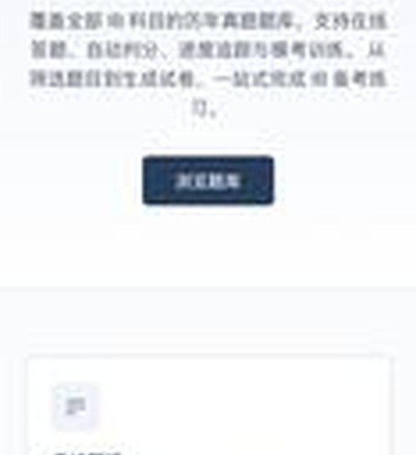
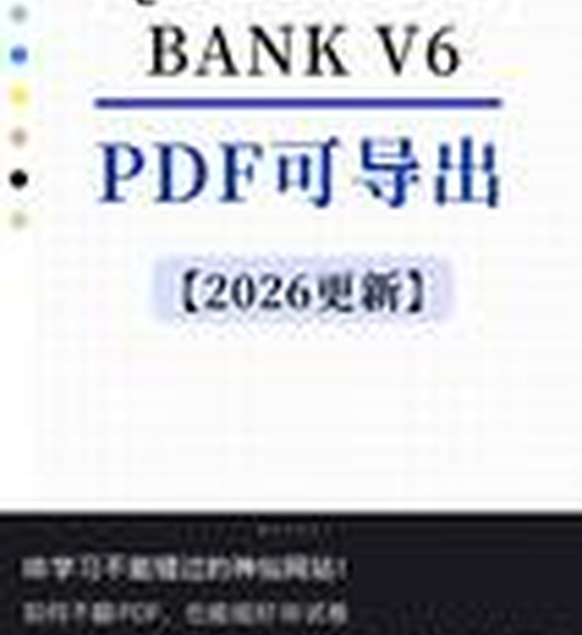
COMMERCIAL VALIDATION
拾知小镇 · KNOWLEDGE TOWN
已验证案例｜IB Practice Lab
团队成员已跑通垂直学习网站：从小红书内容获客，到网站学习与付费。
3 个月
1 万+
上线验证
营业额
IB Practice Lab
IB 全科历年真题题库
在线答题 · 自动判分 · 进度追踪 · 模考训练
真实获客路径
小红书主打：告别翻 PDF，直接组卷练习。
小红书内容获客 → 网站承接 → 用户付费
团队成员既有项目，并非拾知小镇营收。
14

Slide 15

上传你的知识，
生成一个可以学习的世界。
我们不是把教材做成小游戏，而是让更多人拥有把自己的知识做成学习产品的能力。
拾知小镇 · Knowledge Town
WaytoAGI 1024 · OPC
15

